Slide 1
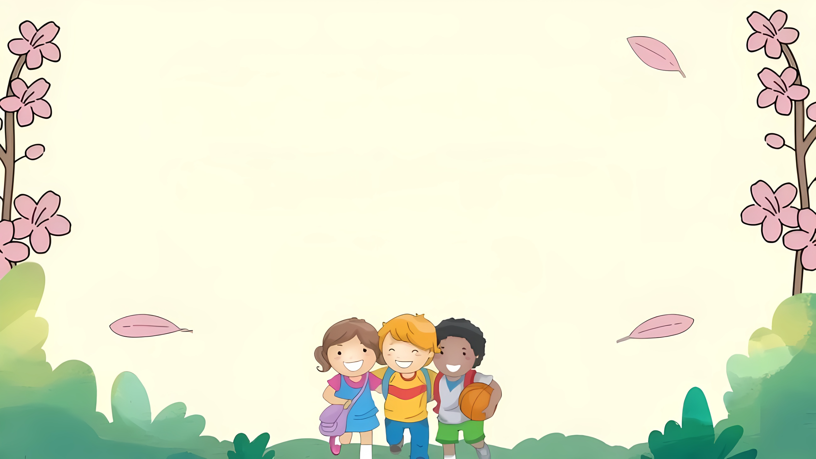
Chào mừng quý thầy cô và các em học sinh
đến với tiết học hôm nay

Slide 2
Tính:
34 + 2 = ?
36
10 + 20 = ?
30
13 + 3 = ?
16

Slide 3
Bài 31: Phép trừ
số có hai chữ số
cho số có một chữ số

Slide 4
Khám phá

Slide 5
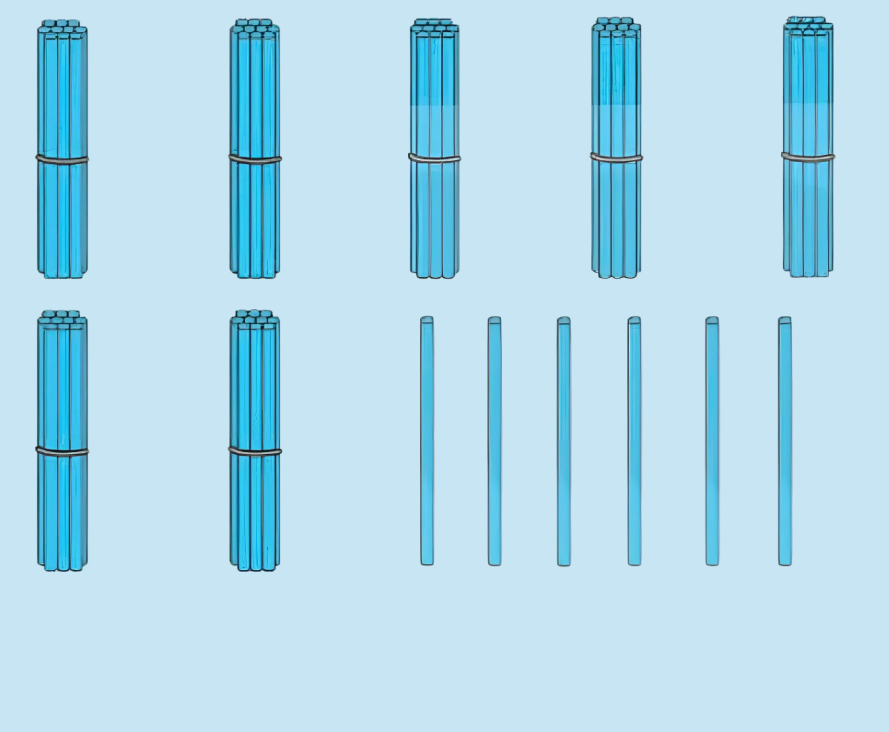
Chục | Đơn vị
7
6
_
5
1
76 – 5 = 71
7
6
5
7
7
1

Slide 6
Trừ
số có hai chữ số cho
số có một chữ số
Số đơn vị trừ số đơn vị, giữ nguyên số chục
Tính nhẩm
Bước 1: Đặt tính
Viết số chục thẳng với số chục, số đơn vị thẳng với số đơn vị
Đặt tính
rồi tính
Bước 2: Tính
Thực hiện từ phải sang trái, bắt đầu từ số đơn vị

Slide 7
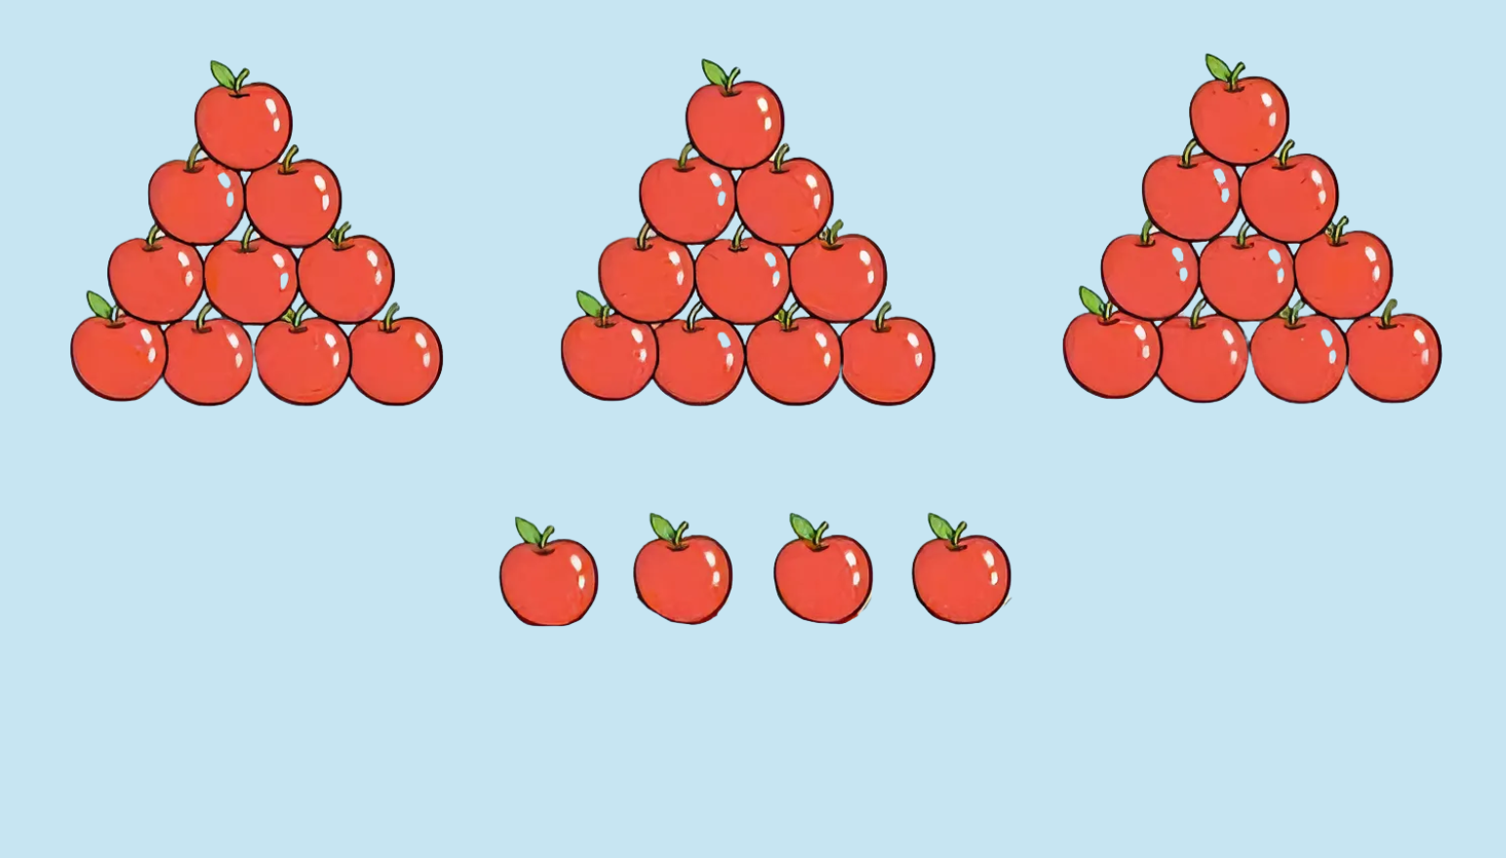
Chục | Đơn vị
3
4
_
34 – 4 = 30
4
3
4
4
3
0
3
0

Slide 8
34 – 4 = 30
76 – 5 = 71

Slide 9
Hoạt động

Slide 10
15
33
65
73
90

Slide 12
Trừ
số có hai chữ số cho
số có một chữ số
Bước 1: Đặt tính
Viết số chục thẳng với số chục, số đơn vị thẳng với số đơn vị
Đặt tính
rồi tính
Bước 2: Tính
Thực hiện từ phải sang trái, bắt đầu từ số đơn vị

Slide 13
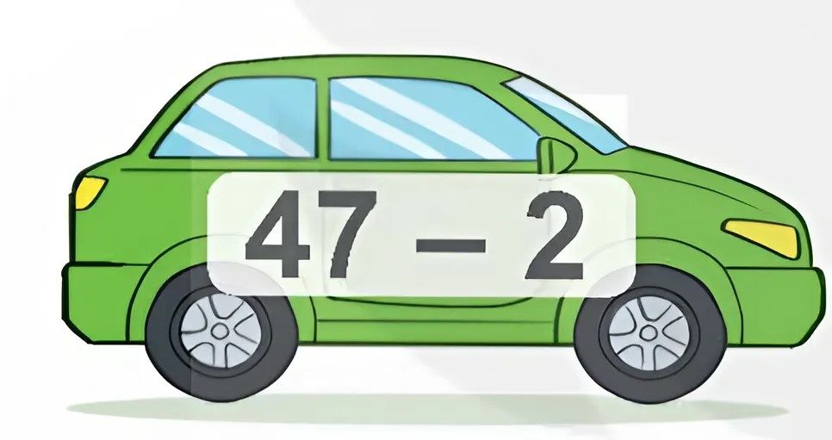
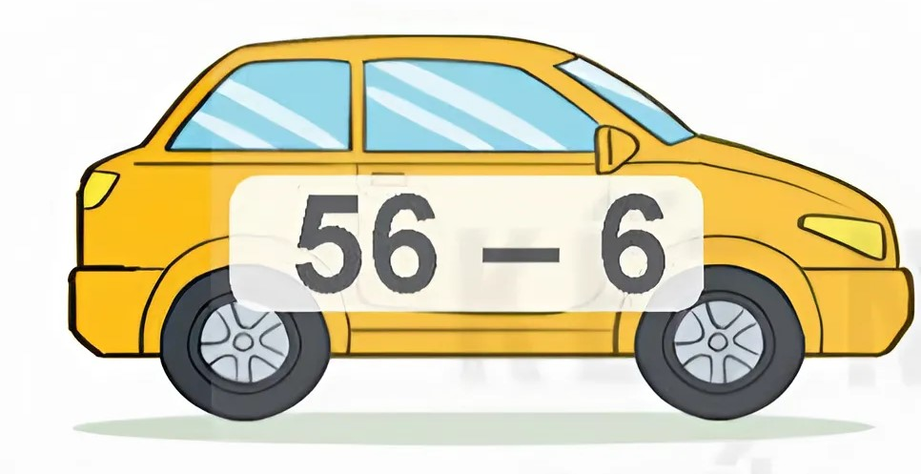
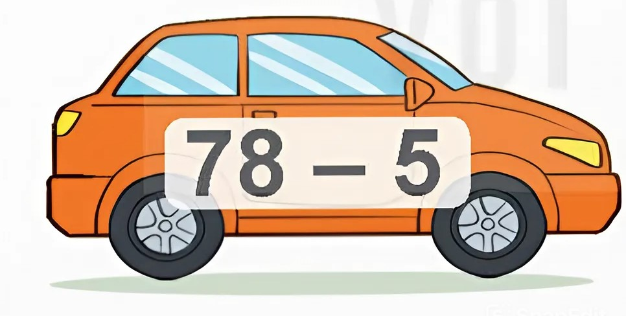
Bài 3: Tìm chỗ đỗ cho xe ô tô
73
45
50

Slide 14
Bài 3: Tìm chỗ đỗ cho xe ô tô
73
45
50

Slide 15
Bài 4: Một xe buýt chở 29 hành khách. Đến bến đỗ có 5 hành khách xuống xe. Hỏi trên xe buýt còn lại bao nhiêu hành khách?
29
?
29
-
-
?
5
=
?
24
5
xuống xe
còn lại

Slide 16
Trừ
số có hai chữ số cho
số có một chữ số
Bước 1: Đọc và phân tích bài toán
Viết phép tính dựa vào bài toán có lời văn
Bước 2: Viết phép tính
Tính nhẩm
Số đơn vị trừ số đơn vị, giữ nguyên số chục

